Slide 1
MÔN TOÁN - LỚP 4TuTuần 4 – Lớp 3
Sep
Oct
Nov
Dec
Jan
Feb
Mar
Apr
May
Jun
Jul
Aug
A
CHÀO MỪNG CÁC CON ĐẾN VỚI TIẾT HỌC
MÔN : TOÁN
B
C
D
E
F

Slide 2


Khởi động

Slide 3







TÌM ĐÀN VỊT CON

Slide 4



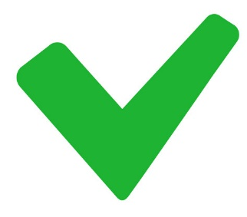


Câu hỏi 1 :
Kết quả của phép tính 6 x 7 là:
13
42
24
36

Slide 5
Câu hỏi 2:
Kết quả của phép chia
36 : 6 là:
6
5
7
8

Slide 6
Câu hỏi 3 : Cô có 60 chiếc kẹo, cô chia đều cho 6 bạn. Hỏi mỗi bạn được bao nhiêu chiếc kẹo?
54
10
6
16

Slide 7

CÂU HỎI:

Slide 8


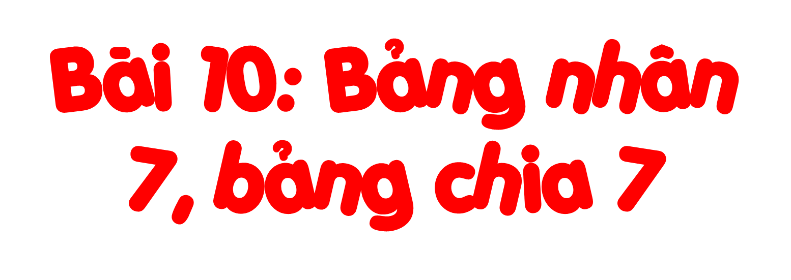

MÔN TOÁN - LỚP 4
Sep
Oct
Nov
Dec
Jan
Feb
Mar
Apr
May
Jun
Jul
Aug
A
B
C
D
E
F

Slide 9

KHÁM PHÁ

Slide 10
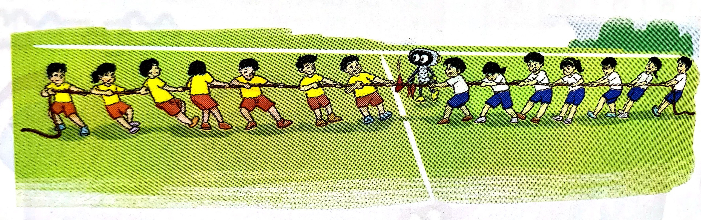

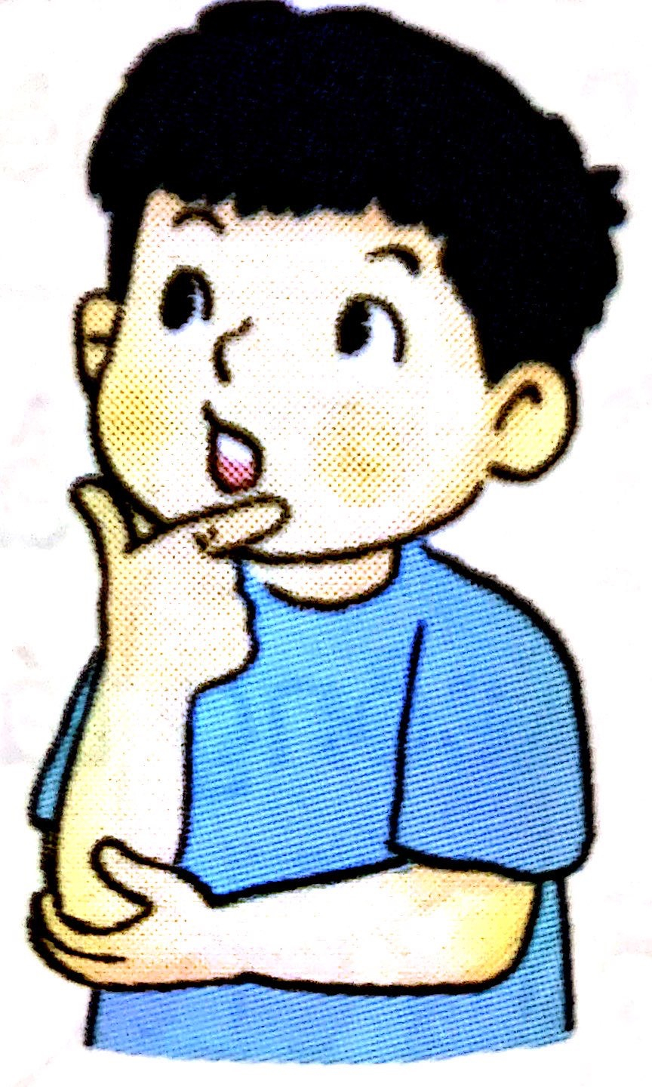
Mỗi đội chơi kéo co có 7 bạn. Hỏi 2 đội chơi kéo co có bao nhiêu bạn?
7 x 2 = ?
7 + 7 = 14
7 x 2 = 14
14 : 7 = 2

Slide 11
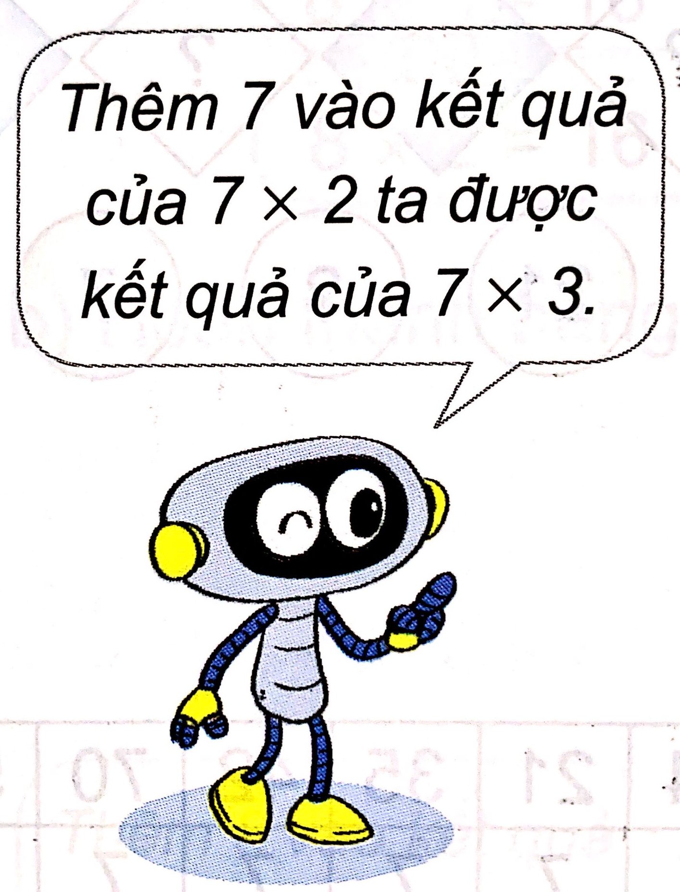
b) Hoàn thành bảng nhân 7, bảng chia 7
Bảng nhân 7
Bảng chia 7
7 x 1 =
7
7 : 7 =
1
7 x 2 =
14
14 : 7 =
2
21
7 x 3 = ….
3
21 : 7 = ….
7 x 4 = ….
28
4
28 : 7 = ….
35
5
7 x 5 = ….
35 : 7 = ….
42
42 : 7 = ….
7 x 6 = ….
6
49
7
7 x 7 = ….
49 : 7 = ….
56
8
7 x 8 = ….
56 : 7 = ….
9
63
63 : 7 = ….
7 x 9 = ….
10
7 x 10 = ….
70 : 7 = ….
70

Slide 12
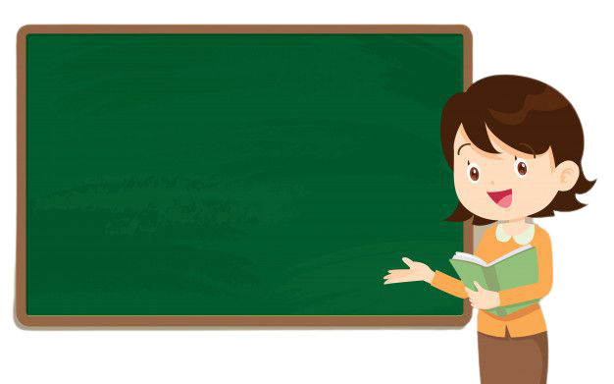
Bảng nhân 7
Bảng chia 7
7 x 1 = 7
7 x 2 = 14
7 x 3 = 21
7 x 4 = 28
7 x 5 = 35
7 x 6 = 42
7 x 7 = 49
7 x 8 = 56
7 x 9 = 63
7 x10= 70
7 : 7 = 1
14 : 7 = 2
21 : 7 = 3
28 : 7 = 4
35 : 7 = 5
42 : 7 = 6
49 : 7 = 7
56 : 7 = 8
63 : 7 = 9
70 : 7 =10
Nhận xét
bảng nhân, bảng chia 7

Slide 13
7 x 1 = 7
7 x 2 = 14
7 x 3 = 21
7 x 4 = 28
7 x 5 = 35
7 x 6 = 42
7 x 7 = 49
7 x 8 = 56
7 x 9 = 63
7 x10= 70
Học thuộc
bảng nhân 7, chia 7

Slide 14
7 x 1 = 7
7 x 2 = 14
7 x 3 = 21
7 x 4 = 28
7 x 5 = 35
7 x 6 = 42
7 x 7 = 49
7 x 8 = 56
7 x 9 = 63
7 x10= 70
Học thuộc
bảng nhân 7, chia 7

Slide 15
7 : 7 = 1
14 : 7 = 2
21 : 7 = 3
28 : 7 = 4
35 : 7 = 5
42 : 7 = 6
49 : 7 = 7
56 : 7 = 8
63 : 7 = 9
70 : 7 =10
Học thuộc
bảng nhân 7, chia 7

Slide 16
7 : 7 = 1
14 : 7 = 2
21 : 7 = 3
28 : 7 = 4
35 : 7 = 5
42 : 7 = 6
49 : 7 = 7
56 : 7 = 8
63 : 7 = 9
70 : 7 =10
Học thuộc
bảng nhân 7, chia 7

Slide 17
Bảng nhân 7
Bảng chia 7
Học thuộc
bảng nhân 7, chia 7
7 x 1 = 7
7 x 2 = 14
7 x 3 = 21
7 x 4 = 28
7 x 5 = 35
7 x 6 = 42
7 x 7 = 49
7 x 8 = 56
7 x 9 = 63
7 x10= 70
7 : 7 = 1
14 : 7 = 2
21 : 7 = 3
28 : 7 = 4
35 : 7 = 5
42 : 7 = 6
49 : 7 = 7
56 : 7 = 8
63 : 7 = 9
70 : 7 =10

Slide 18
Bảng nhân 7
Bảng chia 7
Học thuộc
bảng nhân 7, chia 7
7 x 1 = 7
7 x 2 = 14
7 x 3 = 21
7 x 4 = 28
7 x 5 = 35
7 x 6 = 42
7 x 7 = 49
7 x 8 = 56
7 x 9 = 63
7 x10= 70
7 : 7 = 1
14 : 7 = 2
21 : 7 = 3
28 : 7 = 4
35 : 7 = 5
42 : 7 = 6
49 : 7 = 7
56 : 7 = 8
63 : 7 = 9
70 : 7 =10

Slide 19
Thực hành

Slide 20
Làm bài vào SGK
1. Số ?
x 5
x 6
x 9
a)
7
?
7
?
7
?
35
42
63
: 7
: 7
: 7
35
?
42
?
63
?
b)
5
6
9

Slide 21
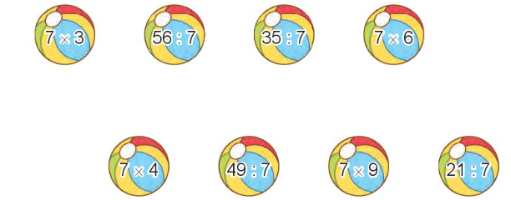
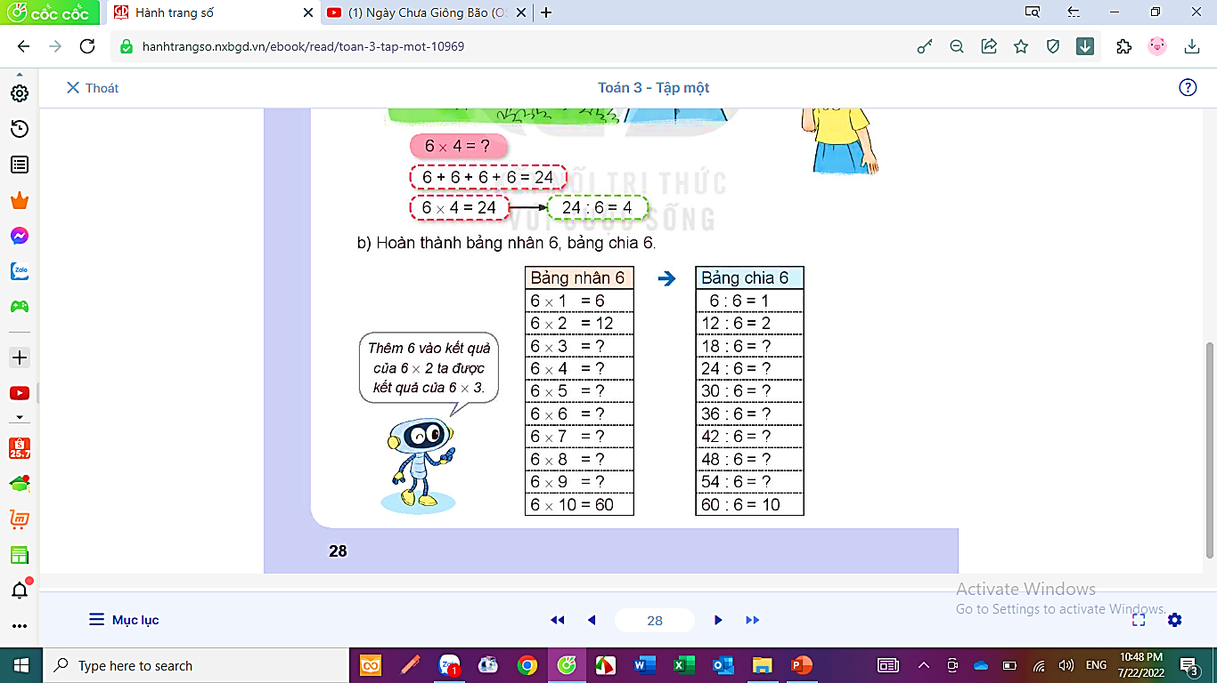
2. Rô bốt lấy các quả bóng ghi phép tính có kết quả bé hơn 28. Hỏi rô bốt lấy được bao nhiêu quả bóng như vậy.
Làm bài vào SGK
21
8
7
42
28
7
63
3
Rô bốt lấy được 5 quả bóng

Slide 22
3. Mỗi tuần lễ có 7 ngày. Bố của Mai đi công tác 4 tuần lễ. Hỏi bố của Mai đi công tác bao nhiêu ngày?
Làm bài vào Vở
Tóm tắt
Mỗi tuần lễ: 7 ngày
4 tuần lễ: … ngày?
Bài giải
Bố của Mai đi công tác số ngày là:
7 x 4 = 28 (ngày)
Đáp số: 28 ngày

Slide 23
Tạm biệt các em
Sep
Oct
Nov
Dec
Jan
Feb
Mar
Apr
May
Jun
Jul
Aug
A
B
Priorities
C
D
E
F

Slide 24
Trò chơi

Slide 25










Slide 26














Slide 27

14 : 7 = ?
2

Slide 28

7 x 8 … 8 x 7
=

Slide 29

7 x 7 = ?
49

Slide 30

7 x ... = 42
6

Slide 31

… : 7 = 8
56

Slide 32
28 : … = 4
7

Slide 33
MÔN TOÁN - LỚP 4
YÊU CẦU CẦN ĐẠT
Sep
Oct
Nov
Dec
Jan
Feb
Mar
Apr
May
Jun
Jul
Aug
A
Tự lập được bảng nhân 7, bảng chia 7.
B
1
C
D
Vận dụng được bảng nhân 7, bảng chia 7 vào các bài tập có liên quan và trong cuộc sống.
2
E
F

Slide 34

Hoạt động tiếp nối
1. Ôn lại bảng nhân 7, bảng chia 7. 2. Chuẩn bị bài sau : Bảng nhân 7, bảng chia 7 ( Tiết 2)

Slide 35

ĐỐ BẠN
1 bạn hỏi gọi 1 bạn trả lời các phép tính trong bảng nhân 7, bảng chia 7
Nếu trả lời đúng thì được đố bạn khác

Slide 36
MÔN TOÁN - LỚP 4
YÊU CẦU CẦN ĐẠT
Sep
Oct
Nov
Dec
Jan
Feb
Mar
Apr
May
Jun
Jul
Aug
A
Tự lập được bảng nhân 7, bảng chia 7.
B
1
C
D
Vận dụng được bảng nhân 7, bảng chia 7 vào các bài tập có liên quan và trong cuộc sống.
2
E
F

